Slide 1

ВЕДЕНИЕ
КОЛЛЕКТИВНЫХ ПЕРЕГОВОРОВ,
ЗАКЛЮЧЕНИЕ КОЛЛЕКТИВНЫХ ДОГОВОРОВ, СОГЛАШЕНИЙ
РЕГИОНАЛЬНЫЙ СОЮЗ «ИВАНОВСКОЕ ОБЛАСТНОЕ ОБЪЕДИНЕНИЕ ОРГАНИЗАЦИЙ ПРОФСОЮЗОВ»
Прокофьичева Елена Всеволодовна,
специалист отдела социально-трудовых отношений ИОООП

Slide 2

Коллективный договор
Коллективный договор –
правовой акт, регулирующий социально-трудовые отношения в организации или у индивидуального предпринимателя и заключаемый работниками и работодателем в лице их представителей
(статья 40 Трудового Кодекса Российской Федерации).

Slide 3
Коллективный договор или локальный нормативный акт?
Различия | Коллективный договор | Локальный нормативный акт
Необходимость заключения/принятия | Обязанность работодателя, если работники выступили с инициативой коллективных переговоров | Право работодателя
Порядок разработки и заключения | Регламентируется Трудовым Кодексом РФ. Принимают участие две стороны | Регламентируется ст. 8 и 372 Трудового Кодекса РФ. Работодатель действует самостоятельно.
Порядок внесения изменений | Изменения могут быть внесены только по соглашению сторон | Работодатель вправе изменить локальный акт (ч.4 ст.372 ТК РФ)

Slide 4
ЗАЧЕМ коллективный договор нужен РАБОТНИКУ?
В нём можно установить права и гарантии, улучшающие положение работников по сравнению с действующим законодательством.
Подавляющее большинство работников не могут в одиночку добиться для себя тех условий труда, которые закрепляет для них коллективный договор.
Невыполнение коллективного договора может быть рассмотрено в судебном порядке.
Коллективный договор – главный инструмент реализации защитной функции Профсоюза в организации, показатель эффективности работы профкома.

Slide 5
ЗАЧЕМ коллективный договор нужен РАБОТОДАТЕЛЮ?
Наличие коллективного договора – признак солидной организации, заботящейся о своем кадровом потенциале.
Коллективный договор - инструмент оптимизации, планирования расходов на оплату труда, а также управления налоговой нагрузкой по налогу на прибыль, НДФЛ, ЕСН.
Наличие коллективного договора позволяет сократить объем кадрового документооборота, количество локальных нормативных актов.
В коллективный договор можно включать вопросы, не урегулированные трудовым законодательством.
Коллективный договор — инструмент сплочения коллектива.
Через коллективный договор можно решать вопросы ответственности коллектива, отказа от забастовок, «корпоративных войн», урегулирования конфликтных ситуаций.

Slide 6
ЗАЧЕМ коллективный договор нужен РАБОТОДАТЕЛЮ, если в организации есть рабочие места с вредными условиями труда
Возможность увеличить продолжительность рабочего времени работников с вредными условиями труда 3 или 4 степени или опасными условиям труда.
Возможность замены части дополнительного отпуска денежной компенсацией работникам, занятым на работах с вредными и (или) опасными условиями труда.
Увеличение учетного периода для учета рабочего времени работников, занятых на работах с вредными и (или) опасными условиями труда.
Выдача работникам по установленным нормам молока или других равноценных пищевых продуктов может быть заменена компенсационной выплатой в размере, эквивалентном стоимости молока или других равноценных пищевых продуктов.

Slide 7
Сфера заключения и действия коллективного договора
На предприятиях, в учреждениях, организациях независимо от форм собственности и хозяйствования и численности персонала, использующих наемный труд и обладающих
правами юридического лица
распространяется на всех работников организации, индивидуального предпринимателя
В филиалах, представительствах и иных обособленных структурных подразделениях организации в пределах компетенции этих подразделений
распространяется на всех работников соответствующего подразделения
6

Slide 8

Стороны социального партнёрства
Работники
Работодатели
первичная профсоюзная организация
иные представители, избираемые работниками в случаях, предусмотренных Трудовым Кодексом
руководитель организации, работодатель - индивидуальный предприниматель (лично) или уполномоченные ими лица
исполнительные органы, если в качестве работодателей выступают органы государственной власти и органы местного самоуправления
6

Slide 9
Представление интересов работников
ППО объединяет более 50% работников
ППО объединяет менее 50% работников
Заседание профкома о согласии представлять интересы всех работников
Заседание профкома об инициировании коллективных переговоров
Общее собрание работников о наделении ППО полномочиями на ведение переговоров
Сбор заявлений с работников-
не членов профсоюза о передаче полномочий ППО

Slide 10
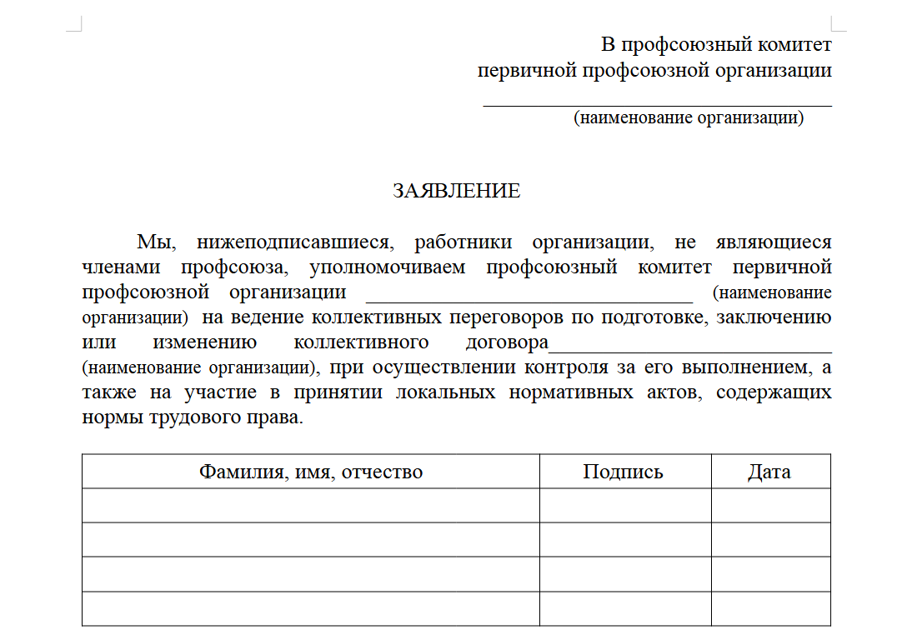
Примерная форма заявления о передаче полномочий ППО

Slide 11

Принципы заключения коллективных договоров
РАВНОПРАВИЕ СТОРОН И УЧЕТ ИХ ИНТЕРЕСОВ
РАВНОПРАВИЕ СТОРОН И УЧЕТ ИХ ИНТЕРЕСОВ
СОБЛЮДЕНИЕ ТРУДОВОГО ЗАКОНОДАТЕЛЬСТВА
СВОБОДА ВЫБОРА СОДЕРЖАНИЯ
КОЛЛЕКТИВНОГО ДОГОВОРА
ДОБРОВОЛЬНОСТЬ ПРИНЯТИЯ ОБЯЗАТЕЛЬСТВ И РЕАЛЬНОСТЬ ИХ ОБЕСПЕЧЕНИЯ
СИСТЕМАТИЧНОСТЬ КОНТРОЛЯ И НЕОТВРАТИМОСТЬ ПОСЛЕДСТВИЙ

Slide 12
Порядок заключения коллективного договора
Подготовка
к коллективным переговорам
Коллективные переговоры
Подписание коллективного договора
Уведомительная регистрация коллективного договора
6

Slide 13
Подготовка к коллективным переговорам
РАЗРАБОТАТЬ СВОЙ ВАРИАНТ ПРОЕКТА КОЛЛЕКТИВНОГО ДОГОВОРА
РАВНОПРАВИЕ СТОРОН И УЧЕТ ИХ ИНТЕРЕСОВ
ОПРЕДЕЛИТЬ ПРИОРИТЕТНЫЕ ЗАДАЧИ,
КОТОРЫЕ ВАЖНО РЕШИТЬ В ХОДЕ ПЕРЕГОВОРОВ
ПОДОБРАТЬ И УТВЕРДИТЬ
СВОИХ ПРЕДСТАВИТЕЛЕЙ В КОМИССИЮ
ПО ВЕДЕНИЮ КОЛЛЕКТИВНЫХ ПЕРЕГОВОРОВ
ПРОВЕСТИ ПРЕДВАРИТЕЛЬНУЮ
АНАЛИТИЧЕСКУЮ РАБОТУ, ПРОДУМАТЬ СТРАТЕГИЮ И ТАКТИКУ ПЕРЕГОВОРОВ

Slide 14






Подготовка к коллективным переговорам
Изучите и проанализируйте нормативные правовые акты (федерального, отраслевого, регионального уровней)
Проанализируйте информацию
о текущем состоянии организации, доходах и расходах
Изучите и проанализируйте содержание отраслевых
и территориальных соглашений
Изучите макеты коллективных договоров, методические материалы по ведению коллективных переговоров
Изучите информацию о предоставляемых льготах
в других организациях отрасли
Изучите судебные решения по проблемным вопросам

Slide 15
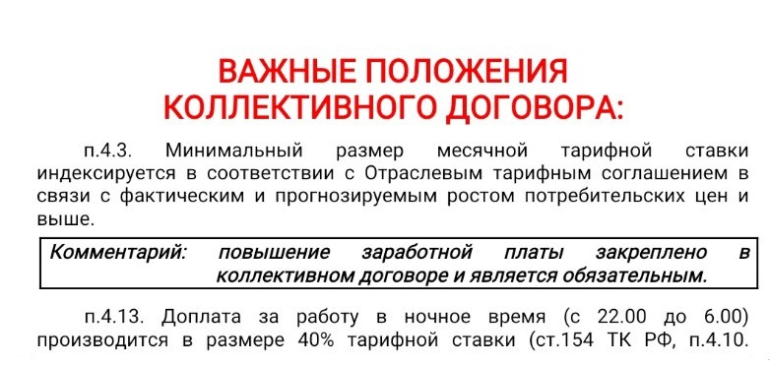
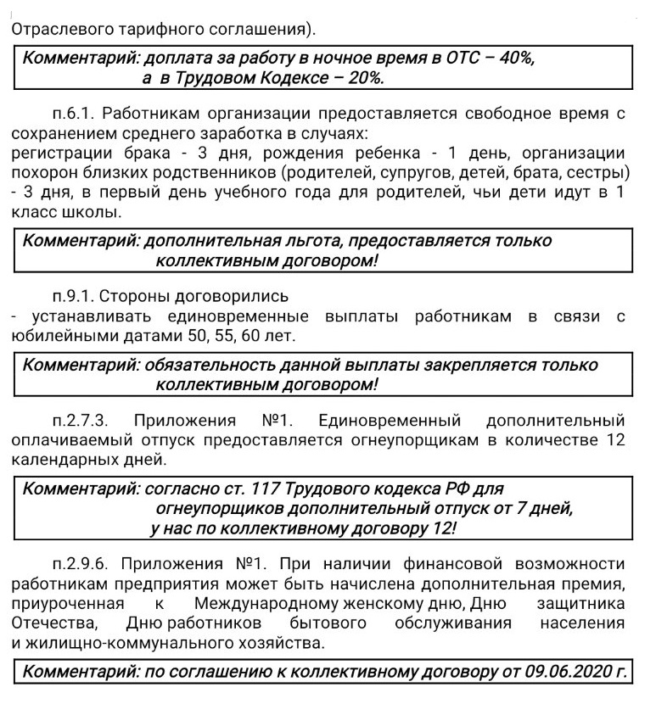
Пример листовки
«Важные положения коллективного договора»

Slide 16
Уведомление о начале коллективных переговоров
Инициатором коллективных переговоров вправе выступать любая из сторон социального партнерства.
Представители стороны, получившие письменное предложение о начале переговоров, обязаны вступить в переговоры в течение семи календарных дней.
Отсчет семидневного срока начинается не со дня подписания предложения о начале переговоров, а со дня его получения другой стороной.
Днем начала коллективных переговоров является день, следующий за днем получения инициатором переговоров ответа с указанием представителей другой стороны.

Slide 17
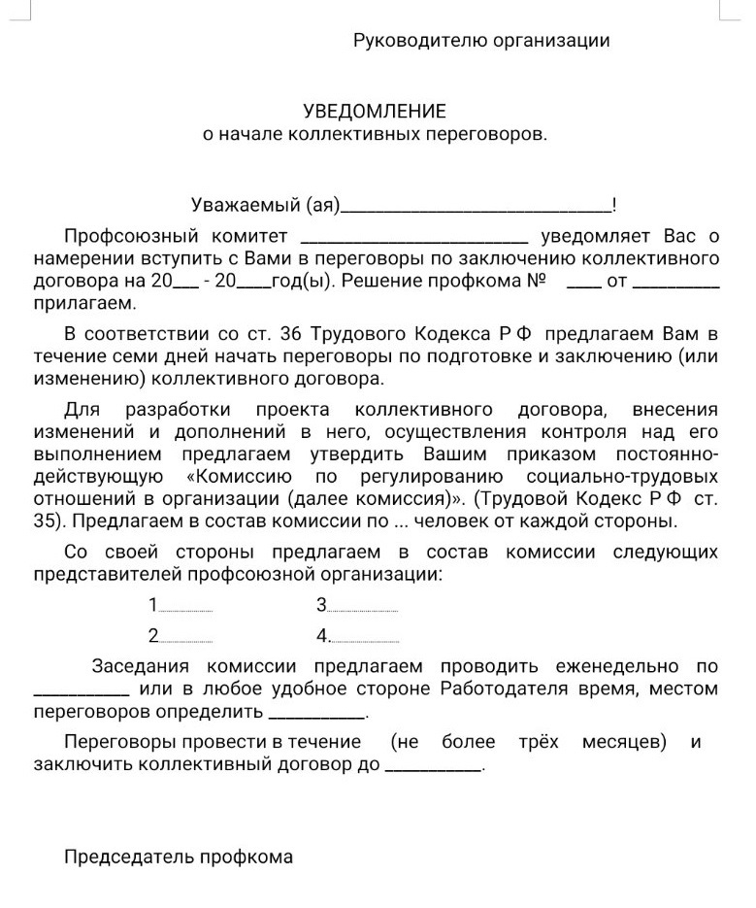
Уведомление о начале коллективных переговоров

Slide 18
Создание комиссии по ведению коллективных переговоров
Стороны коллективных переговоров на равноправной основе образуют комиссию из наделенных необходимыми полномочиями представителей.
Представители каждой из сторон выдвигают в состав комиссии равное число ее членов, но при этом сами решают, кто ими станет.
Представители сторон определяют сроки, место и порядок проведения коллективных переговоров.
Создание комиссии оформляется приказом руководителя организации.

Slide 19
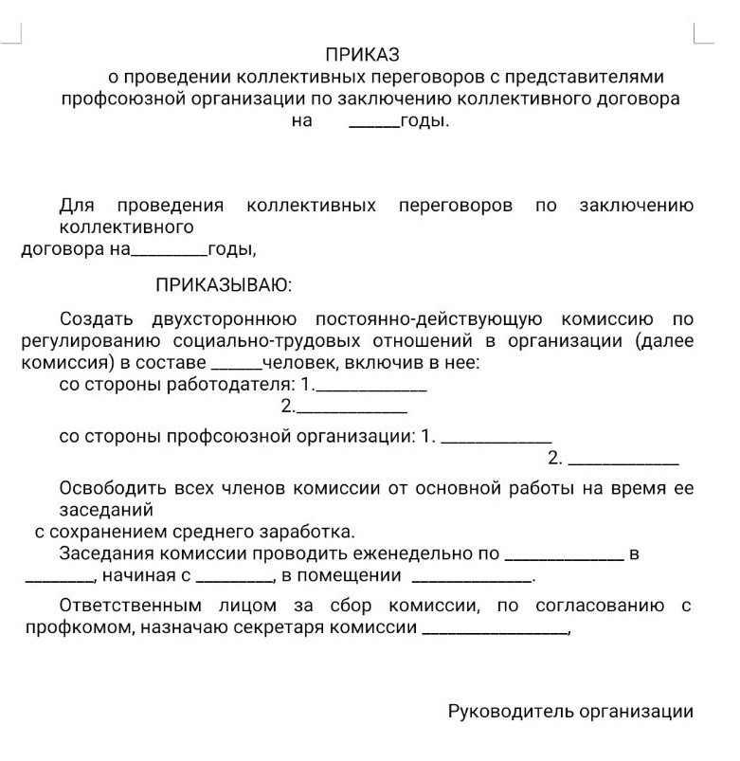
Создание комиссии по ведению коллективных переговоров

Slide 20
Организация работы комиссии по ведению коллективных переговоров
Сроки работы комиссии – не более трех месяцев со дня начала переговоров.
Участники переговоров освобождаются от основной работы с сохранением среднего заработка на срок, определяемый соглашением сторон, но не более трех месяцев.
Для повышения эффективности переговоров и степени ответственности сторон рекомендуется протоколировать заседания комиссии.
Стороны должны предоставлять друг другу не позднее двух недель со дня получения соответствующего запроса имеющуюся у них информацию, необходимую для ведения коллективных переговоров.
Участники коллективных переговоров, другие лица, связанные с ведением коллективных переговоров, не должны разглашать полученные сведения, если эти сведения относятся к охраняемой законом тайне (государственной, служебной, коммерческой и иной).

Slide 21
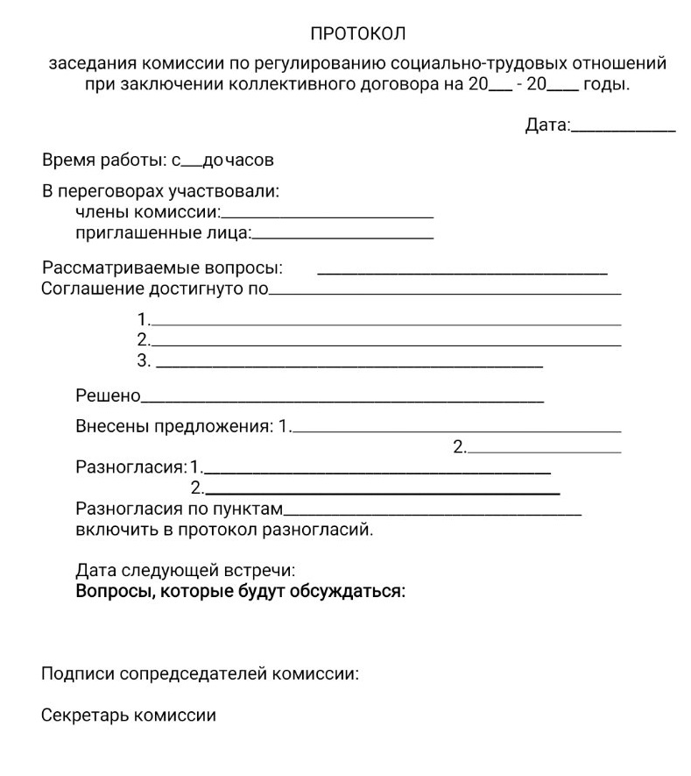
Примерная форма протокола заседания комиссии по регулированию социально-трудовых отношений

Slide 22
Создание проекта коллективного договора
Содержание и структура, порядок разработки и заключения коллективного договора определяются сторонами.
Подготовка коллективного договора по разделам.
Размножение проекта коллективного договора и обсуждение его в подразделениях организации.
Доработка проекта коллективного договора на основании замечаний и предложений работников.
Если стороны в течение трех месяцев не достигли согласия по отдельным положениям проекта коллективного договора, составляется протокол разногласий, где указываются те предложения, по которым не было достигнуто согласие.

Slide 23
Гарантии и компенсации лицам, участвующим в коллективных переговорах
Освобождаются от основной работы с сохранением среднего заработка на срок, определяемый соглашением сторон, но не более 3-х месяцев.
Не могут быть подвергнуты дисциплинарному взысканию, переведены на другую работу или уволены по инициативе работодателя без предварительного согласия органа, уполномочившего их на представительство, за исключением случаев расторжения трудового договора за совершение проступка, за который в соответствии с Трудовым Кодексом предусмотрено увольнение с работы.
Компенсация затрат, связанных с участием в коллективных переговорах.

Slide 24

Статья 9 Трудового Кодекса Российской Федерации
Коллективные договоры,
соглашения, трудовые договоры
не могут содержать условий,
ограничивающих права или
снижающих уровень гарантий
работников по сравнению с
установленными трудовым
законодательством и иными
нормативными правовыми актами,
содержащими нормы трудового
права. Если такие условия включены
в коллективный договор, соглашение
или трудовой договор, то они
не подлежат применению.
23

Slide 25
Примерная структура коллективного договора
Трудовые отношения и гарантии занятости
Рабочее время и время отдыха
Оплата труда
Охрана труда
Социальные льготы, гарантии и компенсации
Взаимодействие сторон. Права, гарантии и обязательства профсоюзной организации
Заключительные положения
Общие положения

Slide 26
Положения коллективного договора
Напоминания
Улучшения
Разъяснения
воспроизводят наиболее важные нормы законодательства
устанавливают дополнительные гарантии работникам
разрешают спорные вопросы, восполняют пробелы в законодательстве

Slide 27
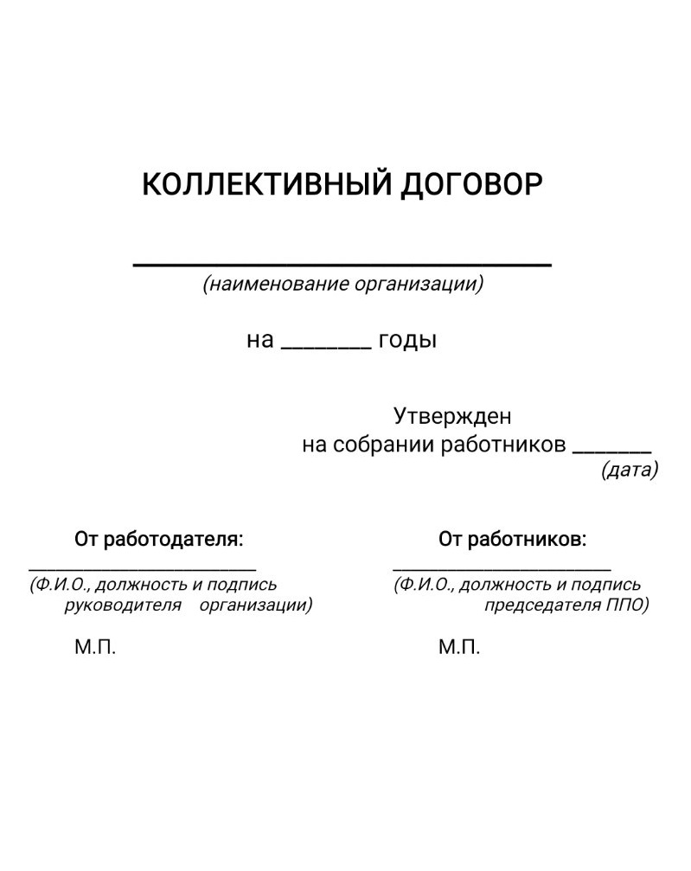
Титульный лист коллективного договора

Slide 28
Приложения к коллективному договору
Правила внутреннего распорядка.
Положение об оплате труда.
Положение о премировании работников организации за основные результаты производственной деятельности.
Положения о стимулирующих доплатах и надбавках.
Положение о порядке и условиях выплаты вознаграждения по итогам работы за год.
Положение о порядке и размерах возмещения расходов, связанных со служебными командировками.
Положение о предоставлении отпусков за ненормированный рабочий день.
Состав комиссии по контролю за выполнением коллективного договора.

Slide 29
Приложения к коллективному договору
Перечень мероприятий по улучшению условий и охраны труда и снижению уровней профессиональных рисков.
Положение о порядке и условиях доплаты за работу с вредными и опасными условиями труда.
Положение о предоставлении дополнительных отпусков за работу с вредными и опасными условиями труда.
Перечень профессий для прохождения предварительных и периодических медицинских осмотров.
Перечень работ, при выполнении которых рабочие бесплатно обеспечиваются специальной одеждой, спецобувью и другими средствами индивидуальной защиты.
Перечень профессий и должностей, на которых работникам бесплатно выдается мыло, смывающие и обеззараживающие средства.
Перечень работ, при выполнении которых работники получают бесплатно молоко или другие равноценные пищевые продукты или денежную компенсацию.

Slide 30
Утверждение и подписание коллективного договора
Утверждение и подписание коллективного договора лучше всего проводить на собрании работников (конференции).
Стороны обязаны подписать коллективный договор по согласованным обязательствам по истечении 3-х месяцев с начала переговоров.
Коллективный договор вступает в силу со дня подписания его сторонами либо со дня, установленного коллективным договором.
Обязанность работодателя - направить коллективный договор (3 экземпляра) в течение семи дней со дня подписания на уведомительную регистрацию в соответствующий орган по труду.

Slide 31
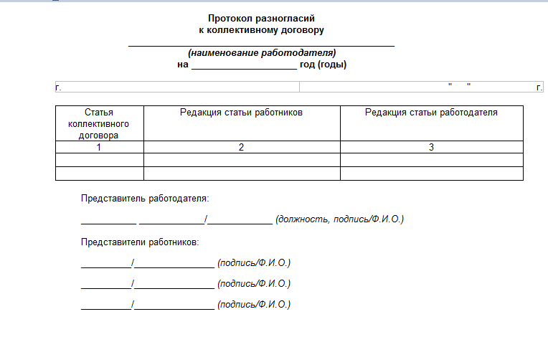
Протокол разногласий к коллективному договору

Slide 32
Действие коллективного договора
В соответствии с ч. 1 ст. 43 ТК РФ коллективный договор заключается на срок не более трех лет.
Стороны имеют право продлевать действие коллективного договора на срок не более трех лет.
Действие коллективного договора распространяется на всех работников организации, индивидуального предпринимателя, а действие коллективного договора, заключенного в филиале, представительстве или ином обособленном структурном подразделении организации, - на всех работников соответствующего подразделения.
Коллективный договор сохраняет свое действие в случаях, предусмотренных статей 43 ТК РФ.

Slide 33
Действие коллективного договора
Коллективный договор сохраняет своё действие
в случаях изменения наименования организации, изменения типа муниципального учреждения, реорганизации организации в форме преобразования
расторжения трудового договора с руководителем организации
при смене формы собственности организации - в течение трех месяцев со дня перехода прав собственности
при реорганизации организации
в форме слияния, присоединения, разделения, выделения –
в течение
всего срока реорганизации
при ликвидации организации –
в течение
всего срока проведения ликвидации

Slide 34
Контроль за выполнением коллективного договора
Контроль за выполнением коллективного договора осуществляется сторонами социального партнерства, их представителями.
При проведении контроля представители сторон обязаны предоставлять друг другу необходимую информацию.
Стороны совместным решением формируют специальную комиссию, либо поручают функции контроля комиссии по ведению коллективных переговоров.
Комиссия проверяет выполнение коллективного договора согласно плану своей работы и по фактам письменных обращений работодателя, профкома, отдельных работников.
Координаторы от каждой из сторон предоставляют ежегодный отчет о выполнении коллективного договора перед работниками на собрании (конференции).

Slide 35
Изменение и дополнение коллективного договора
Изменение и дополнение коллективного договора производятся в порядке, установленном Трудовым Кодексом для его заключения, либо в порядке, установленном коллективным договором.
Коллективный договор является обоюдным соглашением, следовательно, одна сторона не может вносить изменения без согласования действий со второй стороной договора.
Инициаторами изменений могут быть как работники, так и работодатель.
Изменения в коллективный договор также в течение 7 дней со дня подписания должны быть направлены на уведомительную регистрацию в соответствующий орган по труду.

Slide 36
Ответственность за нарушения при проведении коллективных переговоров
КоАП РФ Ст. 5.28. Уклонение от участия в переговорах о заключении коллективного договора, соглашения либо нарушение установленного срока их заключения - предупреждение или наложение административного штрафа в размере от 1 тысячи до 3 тысяч рублей.
КоАП РФ Ст. 5.29. Непредоставление информации, необходимой для проведения коллективных переговоров и осуществления контроля за соблюдением коллективного договора, соглашения - предупреждение или наложение административного штрафа в размере от 1 тысячи до 3 тысяч рублей.
КоАП РФ Статья 5.30. Необоснованный отказ от заключения коллективного договора, соглашения - предупреждение или наложение административного штрафа в размере от 3 тысяч до 5 тысяч рублей.
КоАП РФ Статья 5.31. Нарушение или невыполнение обязательств по коллективному договору, соглашению - предупреждение или наложение административного штрафа в размере от 3 тысяч до 5 тысяч рублей.

Slide 37
Заключили коллективный договор – расскажите о нём!
Подготовьте для размещения на стенде информацию о сильных местах коллективного договора.
Выбираем всё, что ближе к кошельку работника!
Пишите просто, ярко, крупно.
На стенде размещаем близко к центру на уровне глаз - на самом видном месте.
«Пока есть профсоюз – есть коллективный договор. Не отказывайся от льгот и привилегий, вступай в профсоюз!»

Slide 39
Пример листовки
«Важные положения коллективного договора»

Slide 40
Соглашение «О социальном партнерстве и взаимодействии» между работодателем и первичной профсоюзной организацией
Соглашение - правовой акт, устанавливающий порядок взаимодействия работодателя и ППО в части предоставления дополнительных социальных льгот, гарантий и компенсаций работникам – членам первичной профсоюзной организации.
По ходатайству профсоюзного комитета выделять средства на оказание материальной помощи на оздоровление работников-членов профсоюза в период отпуска, на единовременные выплаты к праздничным дням.
Выделять денежные средства в размере 0,3% от фонда оплаты труда профсоюзному комитету на культурно-массовую, спортивную работу, работу с молодежью и иную работу в трудовом коллективе.
На основании обращения председателя ППО предоставлять дополнительный оплачиваемый отпуск работникам – членам профсоюза в количестве 2-х календарных дней.
Выплачивать ежемесячное вознаграждение руководителю выборного профсоюзного органа .
Выделять работникам предприятия – членам профсоюза по заявке ППО транспорт за 50% стоимости.

Slide 41
Спасибо за внимание!

